Slide 1

Термінологія в професійному спілкуванні
Харківський національний медичний університет
Кафедра української мови, основ психології та педагогіки

Slide 2

Особливості професійного мовлення
переплетення та взаємодоповнення наукового й ділового стилів мови;
уживання мовних засобів (фахових термінів) високого ступеня стандартизації;
точність формулювань;
зваженість;
доречність і логічність викладу.

Slide 3
Етапи розвитку української медичної термінології
I
Донауковий, або також накопичувальний, відноситься накопичення спеціальних слів, зафіксованих у різноманітних грамотах, юридичних документах, монастирських книгах тощо.
II
Другий характеризується створенням нової термінології, збиранням та систематизацією вже існуючої народної переважно в Західній Україні, зокрема в Галичині.
III
Третій етап розвитку української наукової термінології пов’язаний із заснуванням у 1918 році гетьманом Павлом Скоропадським Української академії наук, з поширенням української мови як національного засобу спілкування, з розширенням її суспільних функцій, з відновленням української державності.

Slide 4
Етапи розвитку української медичної термінології
IV
Четвертий етап: основними завданнями створеної у 1957 році комісії стає укладання та друк словників, котрі б містили термінологічну лексику, яка з’явилася у 20-30-ті рр., а також систематизація та унормування української наукової термінології.
V
П’ятий етап пов’язаний із здобуттям Україною у 1991 р. статусу незалежної держави. Українська мова проголошена офіційною державною мовою.

Slide 5
Історія розвитку медицини зміна наукових поглядів інтеграція та диференціювання наукових дисциплін культурні зв'язки вплив лексико-семантичної системи мови
Медична термінологія

Slide 6
Шлях розвитку
вироблення власних найновіших словотворчих моделей з використанням як національних, так і інтернаціональних терміноелементів.
термінологізація спільнослов'янських і давньоруських загальновживаних слів
прямого запозичення лексичних одиниць з латинської, грецької та західноєвропейських мов

Slide 7

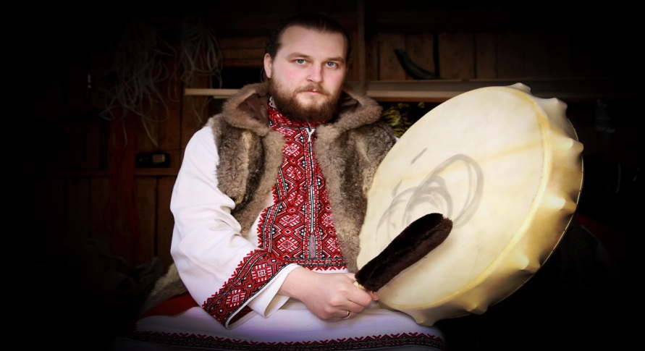
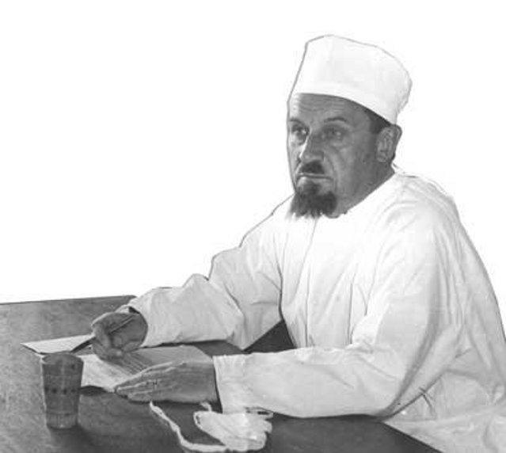
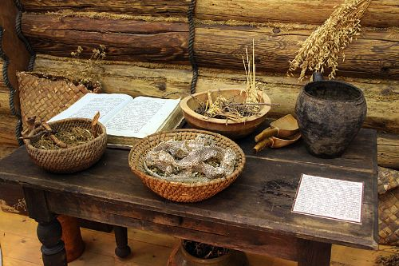
Медична лексика
Народна
Професійна

Slide 8


Первісно-народна лексика була представлена національними коренями й охоплювала назви частин та органів людського тіла. Перші книги з народної медицини - так звані “Травники” та “Лікувальники”

Slide 9

адаптація (лат.) - пристосування анемія(грец.) - недокрів'я тонус(лат.) - напруження вібрація (лат.) - коливання дефект (лат.) - вада

Slide 10

Біномени
аритмія(грец.) - порушення ритму
ангіостеноз (грец.) - звуження судин

Slide 11
Стилістична зумовленість синонімів, один з яких виник на національній основі, а другий - на іншомовній або за іншомовними моделями - різна. Як правило, національні терміни характерніші для художнього, науково-публіцистичного та розмовного стилів, слова іншомовного походження використовуються в суто науковій та фаховій літературі.
українське слово байдужість переважає в спілкуванні лікаря з пацієнтом з метою уникнення незрозумілої для пересічної людини лексики
слово грецького походження апатія вживають в основному в науковій медичній літературі та в процесі фахового спілкування

Slide 12
протизсідальні засоби - антикоагулянти (ті, що перешкоджають зсіданню крові) протиотрута - антитоксини (захисні речовини, що утворюються в організмі при введенні в нього отрут бактерійного, рослинного, тваринного походження).
інтернаціональний префікс анти-(контр-)
національний префікс проти-

Slide 13

Дезінфекція (лат.), деконтамінація (знищення збудників інфекційних хвороб у навколишньому середовищі) - Знезаражування

Slide 14

анормальний(лат.) – ненормальниий алогічний (грец.) - нелогічний

Slide 15

кривавий - кровний - кров'яний
“залитий кров'ю, пов'язаний з пролиттям крові, жорстокий”
“той, хто має спільних предків”;
“який ґрунтується на духовній близькості, глибоко когось хвилює”
“який міститься у крові або виник із крові”

Slide 16

шкірний - шкіряний
“який стосується шкіри (шкури) - зовнішнього покриву людини і тварин; пов'язаний з хворобами шкіри”
“виготовлений зі шкіри, оздоблений шкірою, призначений для виготовлення шкіри”

Slide 17
Дякую за увагу!

